Slide 1
Hefur innri markaðssetning áhrif á niðurstöður í vali á Stofnun ársins?
MS ritgerð - Háskóli Íslands
Markaðsfræði og alþjóðaviðskipti
Eva Sigrún Guðjónsdóttir

Slide 2
Bakgrunnur
BA í mannfræði
Frostaskjól
Hitt Húsið
Markaðsfræði og alþjóðaviðskipti

Slide 3
MS rannsókn
Styrkur
Fræðilegur hluti
Aðferð
Rannsókn
Niðurstöður

Slide 4
Innri markaðssetning
Markaðshneigð / þarfir viðskiptavina
Innri viðskiptavinir
Vara/þjónusta = starfsfólk
Viðurkennd leið
Starfsánægja- og árangur
Markaðsdrifið mannauðstól
Notes:
Innri markaðssetning er ákveðin markaðs og mannauðsstefna sem fer vaxandi í vinsældum á meðal stjórnenda í þjónustustörfum.
Innan markaðsfræðanna hefur það löngum verið talað fyrir mikilvægi þess að skilja og mæta þörfum viðskiptavina og þjónustuþegna en í dag skiptir það jafn miklu máli að þekkja þarfir starfsfólks síns til þess að dæmið gangi upp.
Í grunninn snýst innri markaðssetning um það að líta á og koma fram við starfsfólk sem innri viðskiptavini. Einhverjir fræðimenn hafa borið störf saman við vöru, en það er þá aðllega út frá markaðs hugsuninni.
Margar rannsóknir og dæmi sýna fram á bættan starfsárangur og ánægju með notkun innri markaðssetningar og því má segja að þetta sé viðurkennd leið. Innri markaðssetningu hefur verið lýst sem markaðsdrifnu mannauðstóli og er eflaust sá þáttur innan markaðsfræðinnar sem kemst hvað næst mannauðsfræðunum.

Slide 5
Innri markaðssetning II
Skipulagt innleiðingarferli
Stefna, sýn og menning
Alla skipulagsheildina
Aðferðir ytra markaðsstarfs
Markaðsráðarnir 4
Notes:
En hvernig myndir þú sem stjórnandi innleiða innri markaðssetning? Innri markaðssetning er skipulagt innleiðingarferli sem þarf að hugsa til langs tíma en ekki tímbundin aðgerð sem grípa skal í þegar illa árar. Stefnu, menningu og sýn er oftar en ekki umturnt með tilkomu innri markaðssetningar. Mikilvægt að innleiða þetta á alla skipulagsheildina þar sem að tökum dæmi af spítalanum. Fólkið í mötuneytinu og í skurðstofunni þarf að vera jafn upplýst og meðvitað um stefnu, dagskrá og fleiri þætti sem snerta markaðs og mannauðsmál.
Aðferðir ytra markaðsstarfs hafa gjarnan verið nýttar í innra markaðsstarfi og má þar nefna markaðsráðanna fjóra.

Slide 6
Verkefni innri markaðssetningar
Ráðningarferli
Samkeppnisumhverfi
Þekkja þarfir starfsfólksins
Innanhúskannanir
Þjálfun, námskeið og endurmenntun
Notes:
Verkefni innra markaðsstarfs eru á ábyrgð stjórnenda. Verkefnin eru mjög fjölbreytt en byrja í ráðningarferlinu, mikilvægur partur í samsetningu á góðum starfsmannahóp sem ætlar að sinna innra markaðsstarfi. Eins er talað fyrir mikilvægi þess að skanna umhverfið og bjóða betur í leit að góðu starfsfólki. Talað um að IM nái allt frá ráðningarferli einstaklings. Vanda skal ráðningar og kanna þarf samkeppnisumhverfi til að laða gott starfsfólk að. Mikilvægt í IM að þekkja þarfir starfsfólksins og er það t.d gert með innanhúskönnunum sem er mikilvægur liður í IM. Ekki er síður mikilvægt að síðan mæta kröfum og óskum starfsfólks síns en það er gjarnan gert með þjálfun, námskeið og endurmenntun er mikilvægur liður til að starfsfólk sé hæft til starfa, geti staðsett sig í fyrirtækinu og presenterað fyrirtæki sitt á réttan hátt.

Slide 7
Verkefni innri markaðssetningar II
Upplýsingagjöf
Gagnsæi
Hvatningarkerfi
Traust
Notes:
Einn mikilvægur liður í innri markaðssetningu eru upplýst og gagnsæ samskipti. Þar er talað um mikilvægi fréttabréfa, fundargerða, skýrsla, fyrirlestra og fleira. Fræðimenn benda á mikilvægi þess að halda fólki sínu upplýstu vilji þeir að rétt sé farið með stefnu markmið og ímynd fyrirtækisins.
Þá er það talið mikilvægt að starfsfólk sjái fyrir sér að það geti vaxið í starfi og þar ber helst að nefna stöðu- og launahækkanir. Starfsfólk er líklegra til að leggja meira á sig vitandi að þeirra bíði möguleg framvinda í starfi. Eins er almennt hvatningarkerfi talið jákvætt til árangurs. Eins er talað fyrir mikilvægi þess að starfsfólk sé gefin ábyrgð og sýnt traust í starfi

Slide 8
Ávinningur
Skuldbinding
Starfsánægja
Starfsárangur
Viðskiptavinahneigð
Bætt ímynd
Notes:
Skuldbinding og lengd fólks í starfi getur verið góður mælikvarði fyrir árangur fyrirtækja. Rannsóknir hafa sýnt að IM dragi úr starfsmannaveltu og ýti undir skuldbindingu í starfi.
Innri markaðssetning ýtir undir starfsánægju sem leiðir síðan að sér viðskiptavinahneigaðara starfsólksog þar af leiðandi betri árangur í starfi.

Slide 9
Rannsóknin / Stofnun ársins
Mikil starfsánægja vs lægri starfsánægja
Ólíkar stofnanir
Samanburður
Hefur innri markaðssetning áhrif á niðurstöður í vali á Stofnun ársins?
Eigindleg rannsókn
Trúnaður
Notes:
Líkt og áður hefur komið fram getur innri markaðssetning haft áhrif á starfsánægju meðal annars en það er einmitt mælanlegur liður í könnuninni stofnun ársins. Í samráði við fulltrúa Gallup og stéttarfélaganna var ákveðið að tala við þær stofnanir sem hafa skorað hátt og lágt síðustu 5 ár. .. Til þess að fá skýran samanburð og útkomu í svörum viðmælenda var ákveðið að ræða við stjórnendur stofnana sem hafa lent ofarlega í Stofnun ársins til síðustu 5 ára, sem og stjórnendur þeirra stofnana sem hafa setið neðarlega í könnuninni. Eins var lögð áhersla á að stjórnendur tilheyrðu ólíkum atvinnugeirum en allir þurftu þeir að sinna einhverskonar þjónustu. Stjórnendur voru paraðir saman innan svipaðs atvinnugeira, til að mynda var rætt við stjórnendur innan heilbrigðisgeirans sem störfuðu hjá stofnun sem hefur setið ofarlega og neðarlega á lista yfir Stofnun ársins.

Slide 10
Hefur innri markaðssetning áhrif á niðurstöður í vali á Stofnun ársins?
Notes:
Það var þess vegna forvitnilegt að sjá hvort að þeir vinnustaðir sem hafa mælst með háa starfsánægju síðustu 5 árin fylgi innri markaðssetningu í sínu starfi og hvort það sé mögulegur áhrifavaldur á velgengni þeirra.

Slide 11
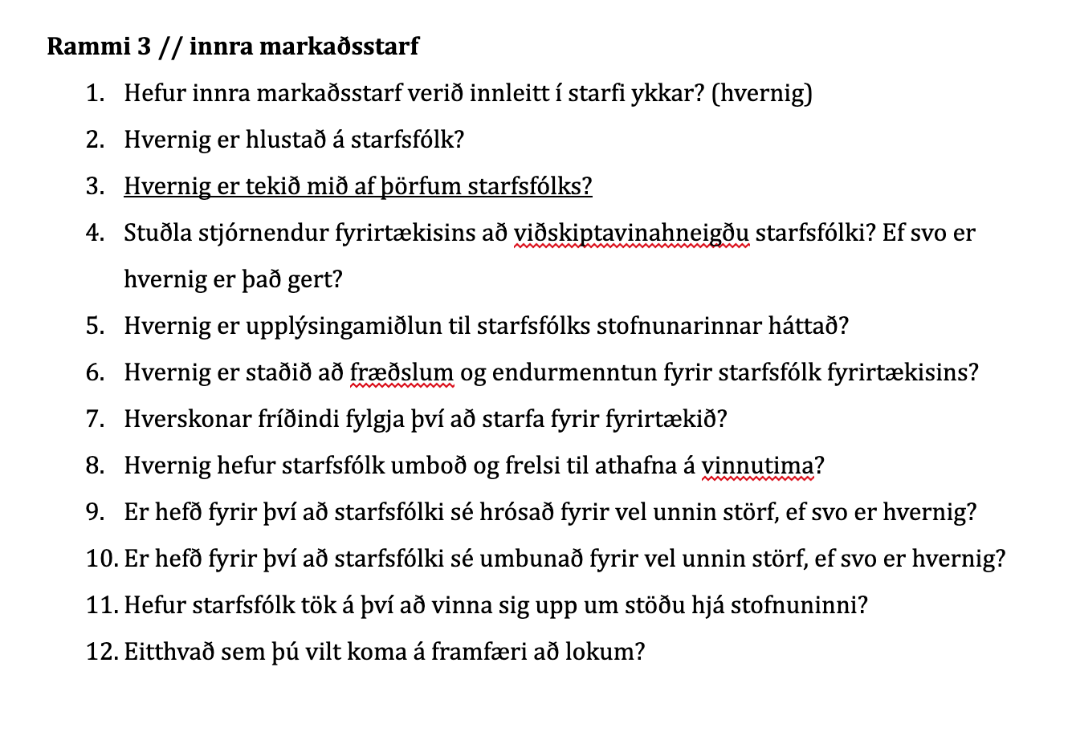
Notes:
Út frá fræðilegum heimildum og rannsóknum á innri markaðssetningu og í samvinnu við leiðbeinanda var útbúinn 30 spurninga viðtalsrammi þar sem leitast var eftir því að sjá hvort verkefni innri markaðssetningar væri unnin á viðkomandi stofnunum. Viðtölin voru síðan tekin upp og afrituð og síðar meir kóðuð og greind.

Slide 12
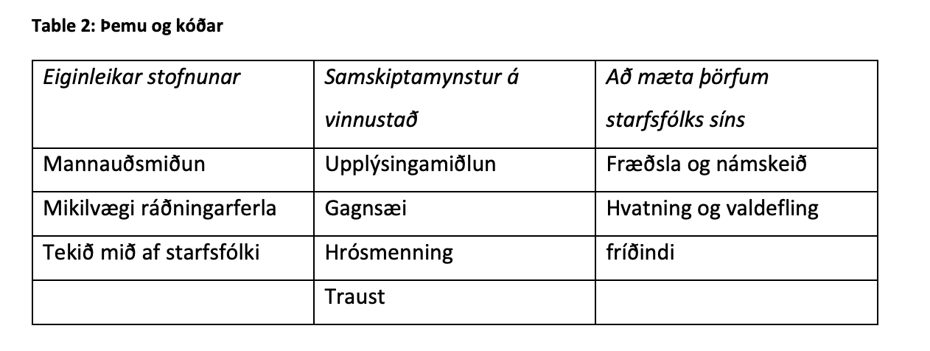
Notes:
Ég fékk þrjú megin þemu út frá viðtölunum sog 3-4 kóða.
Þar sem að viðtalsrammi var byggður á fyrri rannsóknum og mælingum á innri markaðssetningu kemur ekki á óvart að þau þemu sem mynduðust við greiningu á niðurstöðum rannsóknarinnar voru í samræmi við líkan sem Lings (2004) byggði á fyrri mælingum og rannsóknum.

Slide 13
Niðurstöður
Verkefni innri markaðssetningar → góð útkoma
Stofnanir með meiri ánægju → fókus á mannauðsmiðun
Vinna ómarkvisst eftir IM
Innleiðing á IM gætu aukið starfsánægju
IM farsælt markaðsdrifið mannauðstól
Notes:
Það bendir því allt til þess að þær stofnanir sem að vinna eftir verkefnum innri markaðssetningar hljóti betri útkomu í könnun Stofnun ársins. Niðurstöðurnar samsvara 60 niðurstöðum annarra rannsókna sem hafa sýnt fram á jákvætt samband innri markaðssetningar og starfsánægju meðal annars. Hvort sem að það er markviss eða ómarkviss vinna er ljóst að verkferlar innri markaðssetningar eru árangursríkir og stofnanir sem hafa lent neðarlega í vali á Stofnun ársins geti nýtt sér verkferla innri markaðssetningar. Það lítur allt út fyrir að innri markaðssetning sé farsælt markaðsdrifið mannauðstól.

Slide 14
Spurningar?

